Slide 1







Bilginin uygulamaya dönüştüğü yere hoşgeldin!
@makuttoas
tto.mehmetakif.edu.tr

Slide 2

TTO Nedir ve Ne İş Yapar?
Üniversitemizin bilim, teknoloji ve yenilikçilik birikimini merkezi bir yapı içinde toplayarak yeni ve rekabetçi fikirler, süreçler ve ürünler çıkarmak adına katma değer oluşturmayı; bunları sanayiye aktarmayı ve ticarileştirmeyi amaçlıyoruz. Yapılan teknoloji transferleri sonucunda bilgi birikiminin zenginleşmesini ve teknoloji geliştirme yeteneğinin pekişmesini amaçlıyoruz.
Bu anlamda ilgili paydaşlarla (sanayi, iş dünyası, kamu, stklar, vb.) üniversitemiz (akademisyenler ve öğrenciler) arasında bir destekleyici ve hızlandırıcı görevi görüyoruz.

Slide 3
TTO Nedir ve Ne İş Yapar?
Üniversitemiz de proje ve uygulama ortamının oluşmasına vesile olmak yoluyla üniversitemizde ortaya çıkarılan nitelikli bilgi ve fikirlerin proje, girişimcilik, vb. yollarla uygulamaya dönüşmesi için çalışıyoruz.

Slide 4
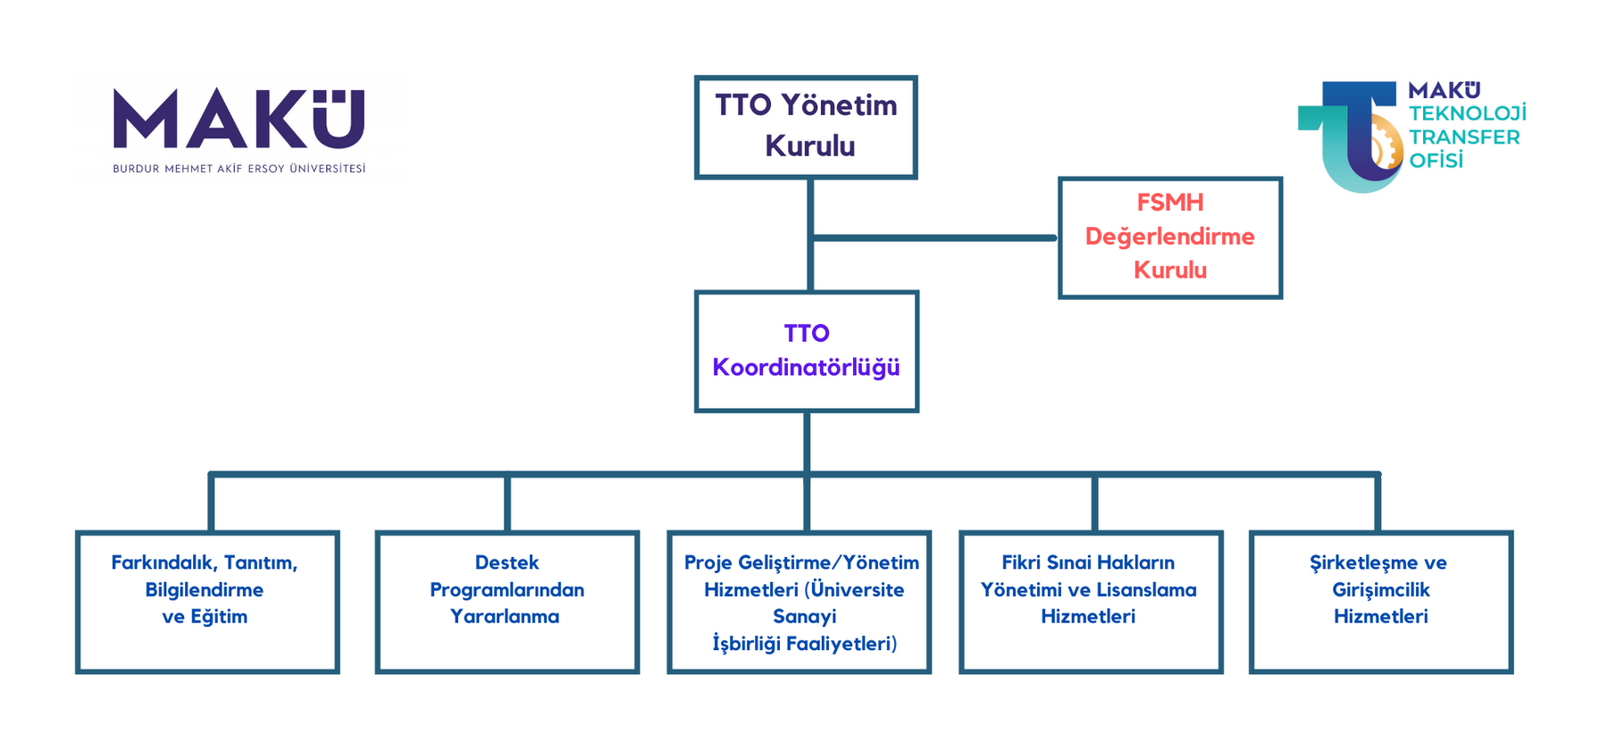
TTO Nedir ve Ne İş Yapar?
Organizasyon Şeması

Slide 5



TTO Nedir ve Ne İş Yapar?
Hizmet Modüllerimiz
  Farkındalık, Tanıtım, Bilgilendirme ve Eğitim
  Destek Programlarından Yararlanma
  Proje Geliştirme ve Yönetim (Üniversite-Sanayi İşbirliği)
  Fikri Sınai Hakların Yönetimi ve Lisanslama
  Şirketleşme ve Girişimcilik

Slide 6

Farkındalık, Tanıtım, Bilgilendirme ve Eğitim Hizmetleri Modülü
Farkındalık ve Tanıtım Faaliyetleri
  TTO faaliyetlerinin ve hizmet kalemlerinin
akademisyenler, öğrenciler ve iş dünyasına tanıtılması
  İç ve dış paydaşlara yönelik ziyaretler
  İş dünyasına üniversitenin sahip olduğu yetkinlik
ve kaynaklarla birlikte işbirliği imkanlarının anlatılması
  Destek programlarının tanıtılması ve bilgilendirme
toplantılarının düzenlenmesi
  MAKÜ TTO yapısı ve tüm modül faaliyetleri ile ilgili bilgilendirme amaçlı raporlar vb. çalışmaların derlenmesi ve web sayfasında yayınlanması

Slide 7

Farkındalık, Tanıtım, Bilgilendirme ve Eğitim Hizmetleri Modülü
Bilgilendirme Faaliyetleri
  Akademisyenlere yönelik destek duyuruları, bilgilendirme toplantıları ve yapılan yeniliklerin duyurulması
  Sektöre yönelik proje çağrıları için firma ziyaretleri, uzman akademisyenlerin sektör temsilcileriyle buluşturulması ve özellikle Ar-Ge, inovasyon ve dijital dönüşüm temalarında proje pazarı etkinliklerinin duyurulması
  Öğrencilere yönelik lisansüstü burs programlarının tanıtılması, destek almaya hak kazanan akademisyen ve öğrencilerin tanıtılması

Slide 8

Farkındalık, Tanıtım, Bilgilendirme ve Eğitim Hizmetleri Modülü
Eğitim Faaliyetleri
  Destek programlarına yönelik proje yazma eğitimleri
  Girişimcilik/ iç girişimcilik ve akademik girişimcilik konularında farkındalık, bilinçlendirme, rota belirleme, örnek iyi uygulamalar ve beceri kazandırma hususlarında eğitimler, çalıştaylar, atölyeler, toplantılar ve etkinlikler
  Proje döngü yönetimi eğitimleri, fikri haklar eğitimleri, iş fikri yarışmaları ve deneyim paylaşımı atölyeleri
  Akademisyen, öğrenci ve sektörün ihtiyaç duyduğu/talep ettiği eğitimler

Slide 9
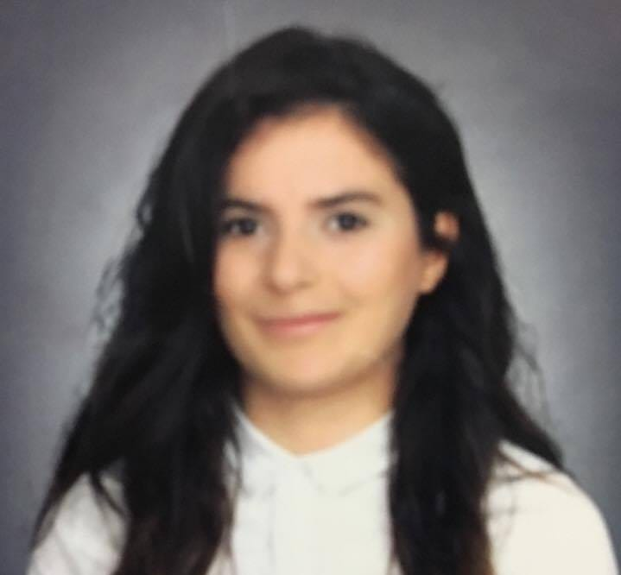
Farkındalık, Tanıtım, Bilgilendirme ve Eğitim Hizmetleri Modülü
Modül Koordinatörü
Öğretim Görevlisi Seher Yastıoğlu
saytas@mehmetakif.edu.tr

Slide 10

Destek Programlarından Yararlanmaya Yönelik Hizmetler Modülü
Faaliyetler
  Öğretim elemanlarının proje geliştirme kapasitelerinin artırılması amacıyla çalışmalar gerçekleştirilmesi
  Destek mekanizmaları hakkında bilgi vermekle birlikte en uygun programa erişimin sağlanması
  Proje hazırlama sürecinde destek

Slide 11


Destek Programlarından Yararlanmaya Yönelik Hizmetler Modülü
Faaliyetler
  İlgili idari, teknolojik ve finansal bilgi veri tabanlarının oluşturulması, güncellenmesi ve gerekli hallerde istatistiki bilgiye dönüştürülmesi
  Ortaya çıkacak patent, faydalı model, endüstriyel tasarım, marka, copyright başvurusu, ticarileşme, lisanslama fırsatları, iş meleği/risk sermayedarı yatırımları ve benzeri gelişmelerin ilgili birime yönlendirilmesiyle ortak çalışma ortamının sağlanması

Slide 12
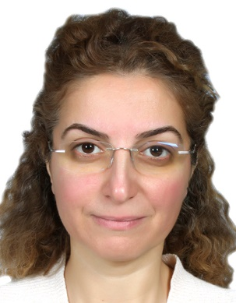
Destek Programlarından Yararlanmaya Yönelik Hizmetler Modülü
Modül Koordinatörü
Doç. Dr. Öğr. Üyesi Gonca Ozan Kocamüftüoğlu
gokocamuftuoglu@mehmetakif.edu.tr

Slide 13

Proje Geliştirme/Yönetim Hizmetleri (Üniversite-Sanayi İşbirliği) Modülü
Akademi
  Mevcut laboratuvarların aktif kullanımımının sağlanması
  Sanayiyle gerçekleştirilen projelerde öğretim elemanlarına tekliften proje tamamlamaya kadar destek sağlamak
  Öğretim elemanlarının yer aldığı destek mekanizmalarında ilgili bürokratik süreçleri yürütmek

Slide 14

Proje Geliştirme/Yönetim Hizmetleri (Üniversite-Sanayi İşbirliği) Modülü
Sanayi
  Sanayicilerin projelerine uygun üniversite imkanlarının (akademisyen, araştırmacı, laboratuvar, vb.) eşleştirilmesini sağlamak
  Sanayicileri destek mekanizmaları hakkında bilgilendirmek, destek mekanizmalarına erişimini sağlamak ve proje hazırlıklarına katkı sağlamak
  "Şirketleşme ve Girişimcilik" birimiyle ortak çalışmalar yürütmek

Slide 15

Proje Geliştirme/Yönetim Hizmetleri (Üniversite-Sanayi İşbirliği) Modülü
Öğrenci
  Proje süreçlerinde başvurudan sonuçlanıncaya kadar destek sağlamak
  Proje yazma atölyöleri düzenlemek
  Proje süreçlerinde öğrencilerle akademisyenlerin eşleşmesini sağlamak

Slide 16
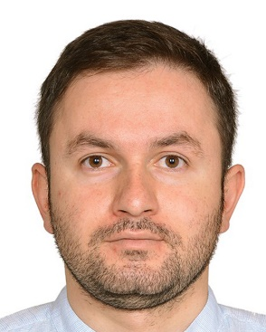
Proje Geliştirme/Yönetim Hizmetleri (Üniversite-Sanayi İşbirliği) Modülü
Modül Koordinatörü
Dr. Öğr. Üyesi Ömer Çatal
ocatal@mehmetakif.edu.tr

Slide 17


Fikri Sınai Hakların Yönetimi ve Lisanslama Hizmetleri Modülü
Faaliyetler
  Öğretim elemanlarını patent, faydalı model, endüstriyel tasarım, vb. konularda bilgilendirmek
  Öğretim elemanlarının çalışmalarının ilgili veri tabanlarında gerçekleşmesini sağlamak
  Öğretim elemanlarının FSMH'yle ilgili başvurularında başvurunun hazırlanmasından nihayetlenmesine kadar olan süreçte çalışılan beraber çalışılan vekillerin hizmetlerini takip etmek ve sözleşmelerin hazırlanmasına yardımcı olmak

Slide 18
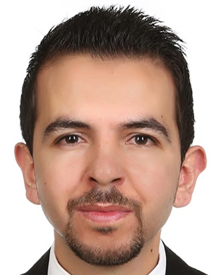
Fikri Sınai Hakların Yönetimi ve Lisanslama Hizmetleri Modülü
Modül Koordinatörü
Dr. Öğr. Üyesi Mehmet Mülazımoğlu

Slide 19

Şirketleşme ve Girişimcilik Hizmetleri Modülü
Amaçlar
  Yeni ürün ve teknolojilerin ekonomiye kazandırılmasına yönelik olarak ortaya çıkan proje fikirlerinin ticari değere dönüşmesinde gereken altyapı ve danışmanlığı sağlamak
  Üniversite ve bölgemizde girişimcilik ekosisteminin oluşturulması, sürdürülmesi ve geliştirilmesi
  Bilginin ürüne dönüşmesi adına akademisyen, öğrenci ve fikir sahiplerinin desteklenmesi

Slide 20

Şirketleşme ve Girişimcilik Hizmetleri Modülü
Faaliyetler
  Yeni İlgili bilgilendirme programı ve eğitimlerin düzenlenmesi
  İlgili çağrıların takibi ve duyurulması
  Birebir danışmanlık destekleri
  Üniversite içinde birimler bazında bilgilendirme ve farkındalık toplantılarının gerçekleştirilmesi
  Girişimcilere birebir danışmanlık verilmesi
  Girişimciliği özendirecek yarışmalar düzenlenmesi
  Ar-Ge ve İnovasyon Zirveleri

Slide 21

Şirketleşme ve Girişimcilik Hizmetleri Modülü
Faaliyetler
  Yatırım ağları ve yatırımcılara yönelik olarak bilginin ticarileşmesi adına teknoloji ifşalarında bulunmak
  Teknoloji portföyü gibi yayınların oluşturulma sürecini koordine etmek
  Lisanslama sözleşmelerini hazırlamak ve ilgili süreçleri yönetmek

Slide 22
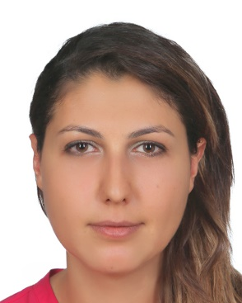
Şirketleşme ve Girişimcilik Hizmetleri Modülü
Modül Koordinatörü
Öğretim Görevlisi Nilgün Şengöz

Slide 23
TTO’da Devam Eden Projeler
  Biz Bir Takımız
  İşimdeyim Güvendeyim
  Salda Gölü Otel Projesi
  Burdur Gezi Rotaları

Slide 24

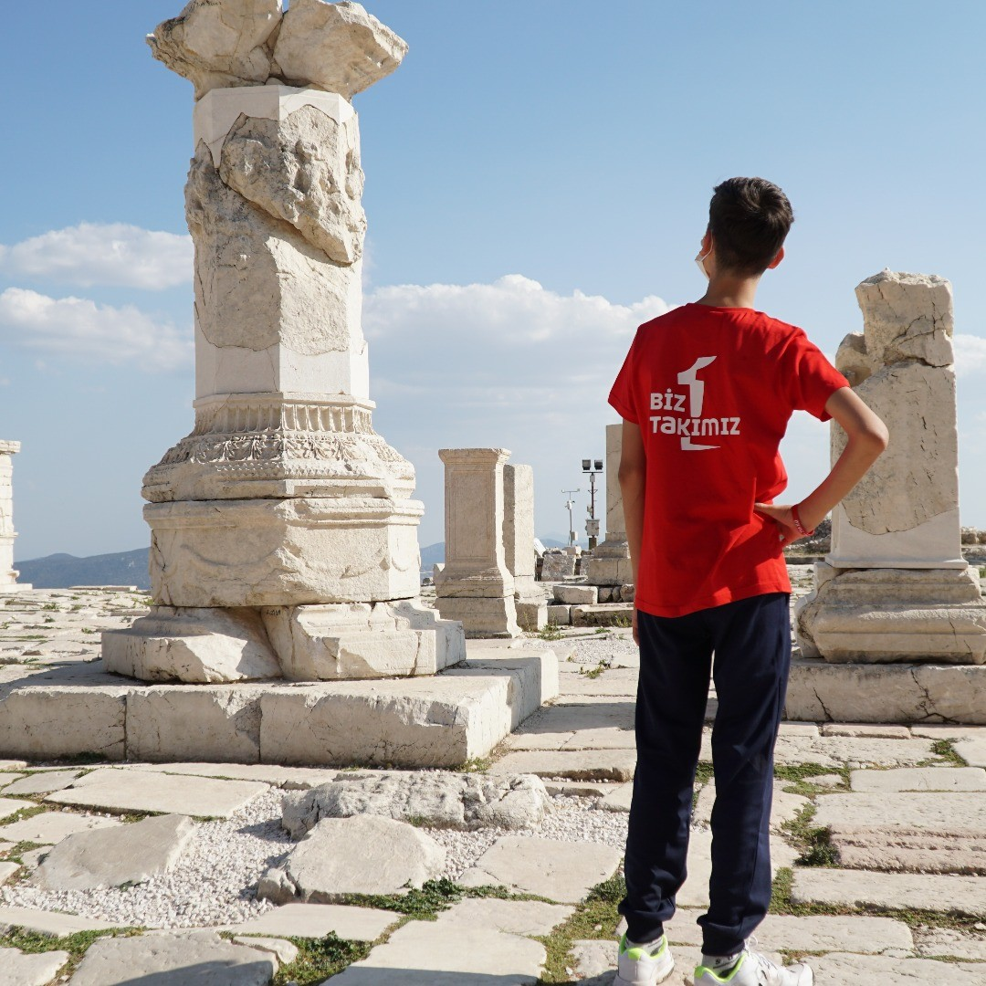
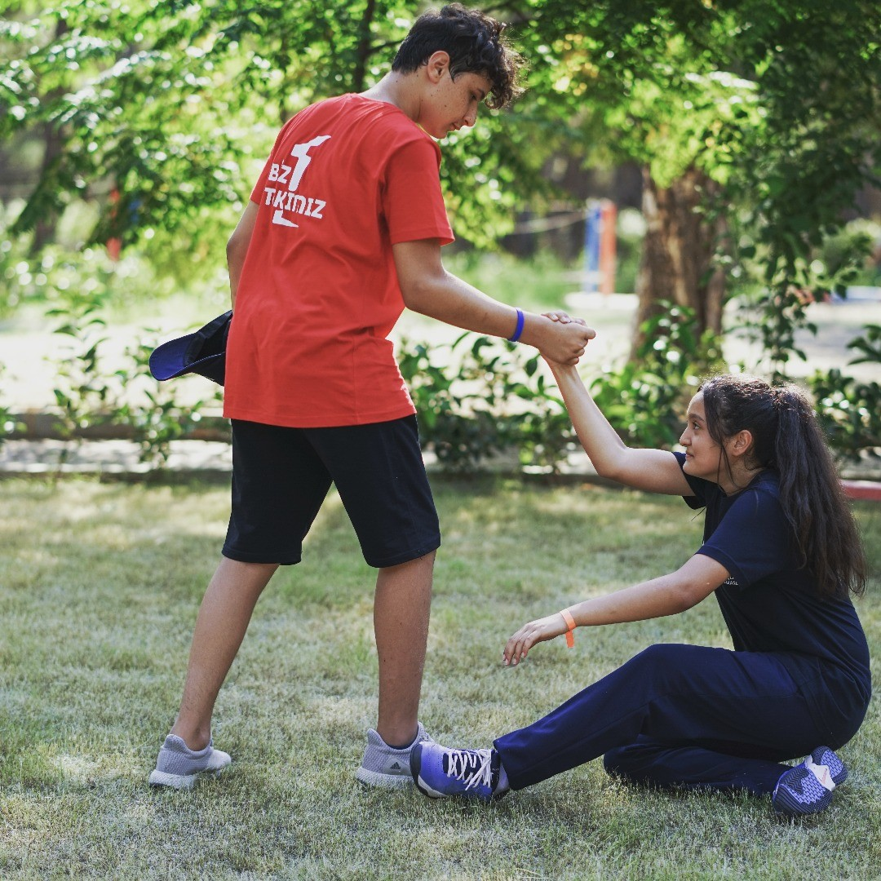
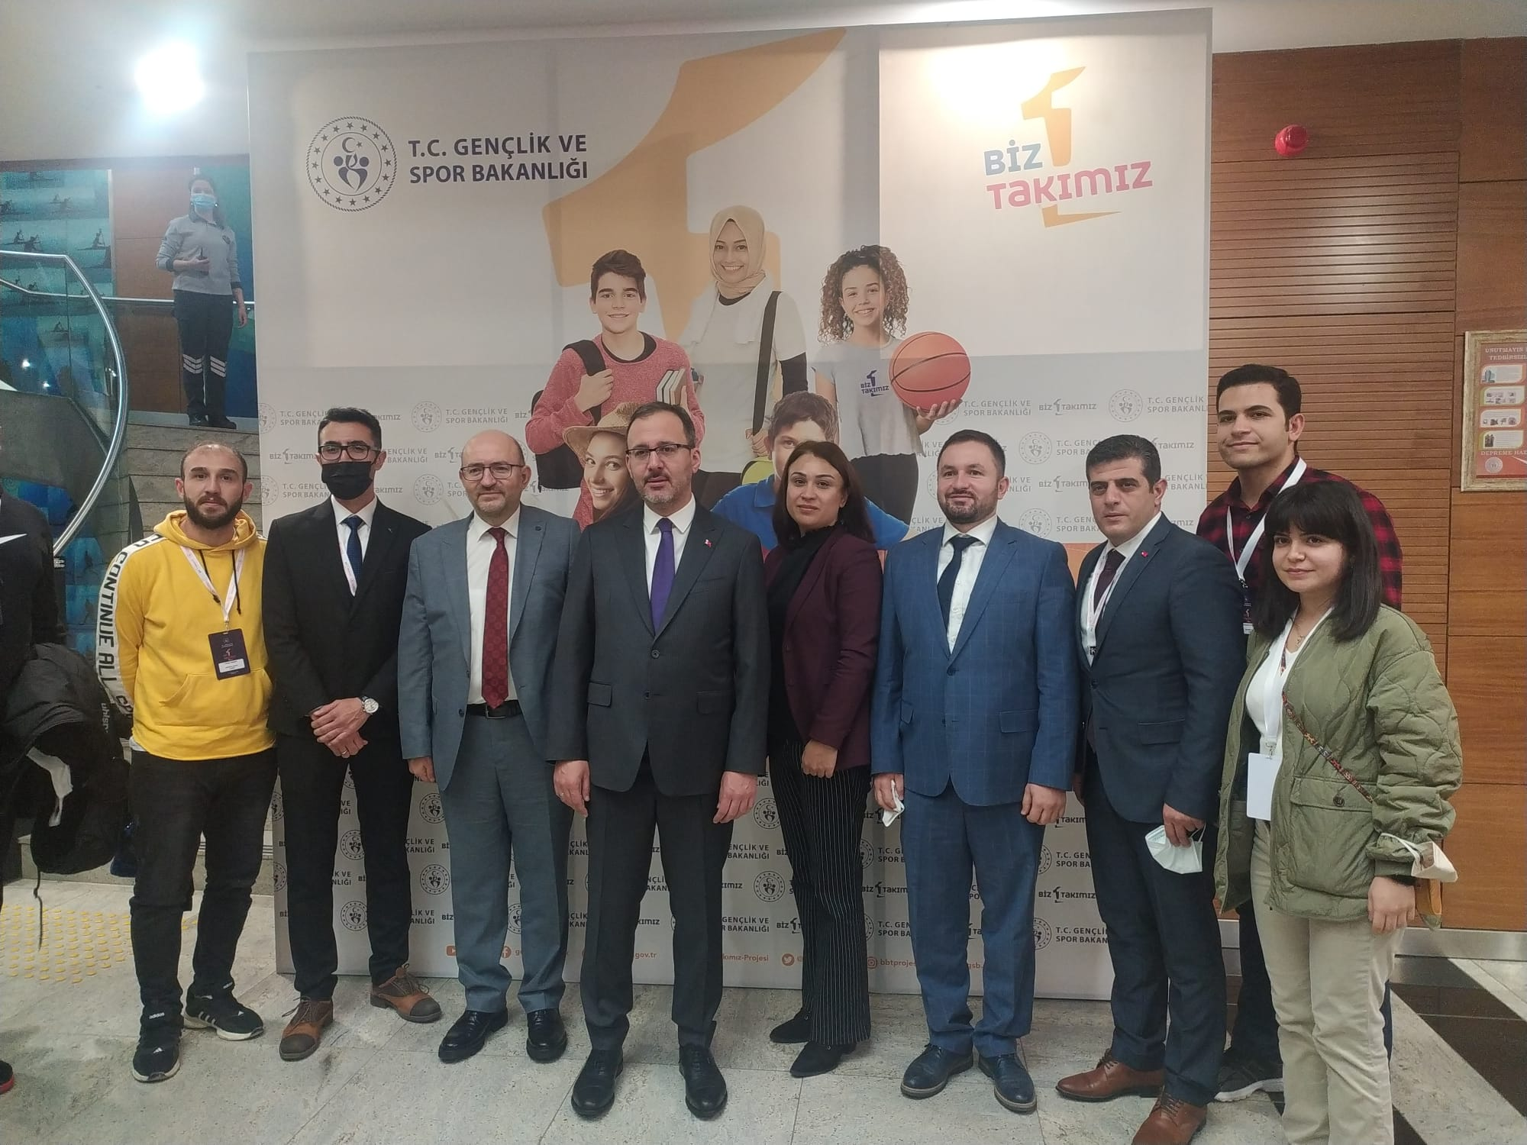
TTO’da Devam Eden Projeler
  Biz Bir Takımız
  Gençlik ve Spor
  Bakanlığı
  8.2 milyon lira

Slide 25

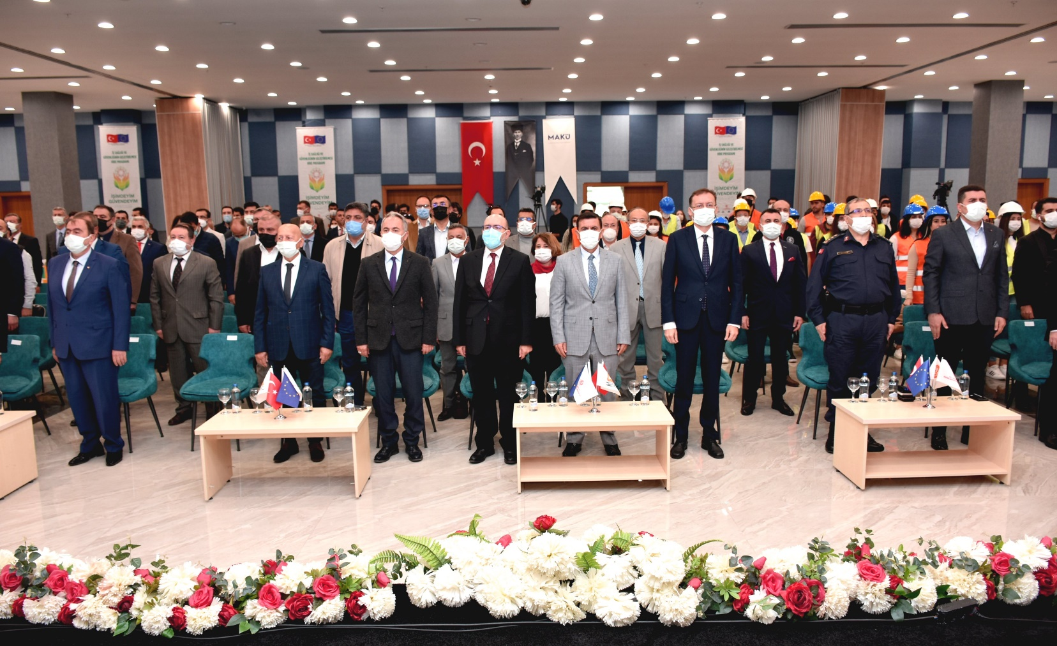
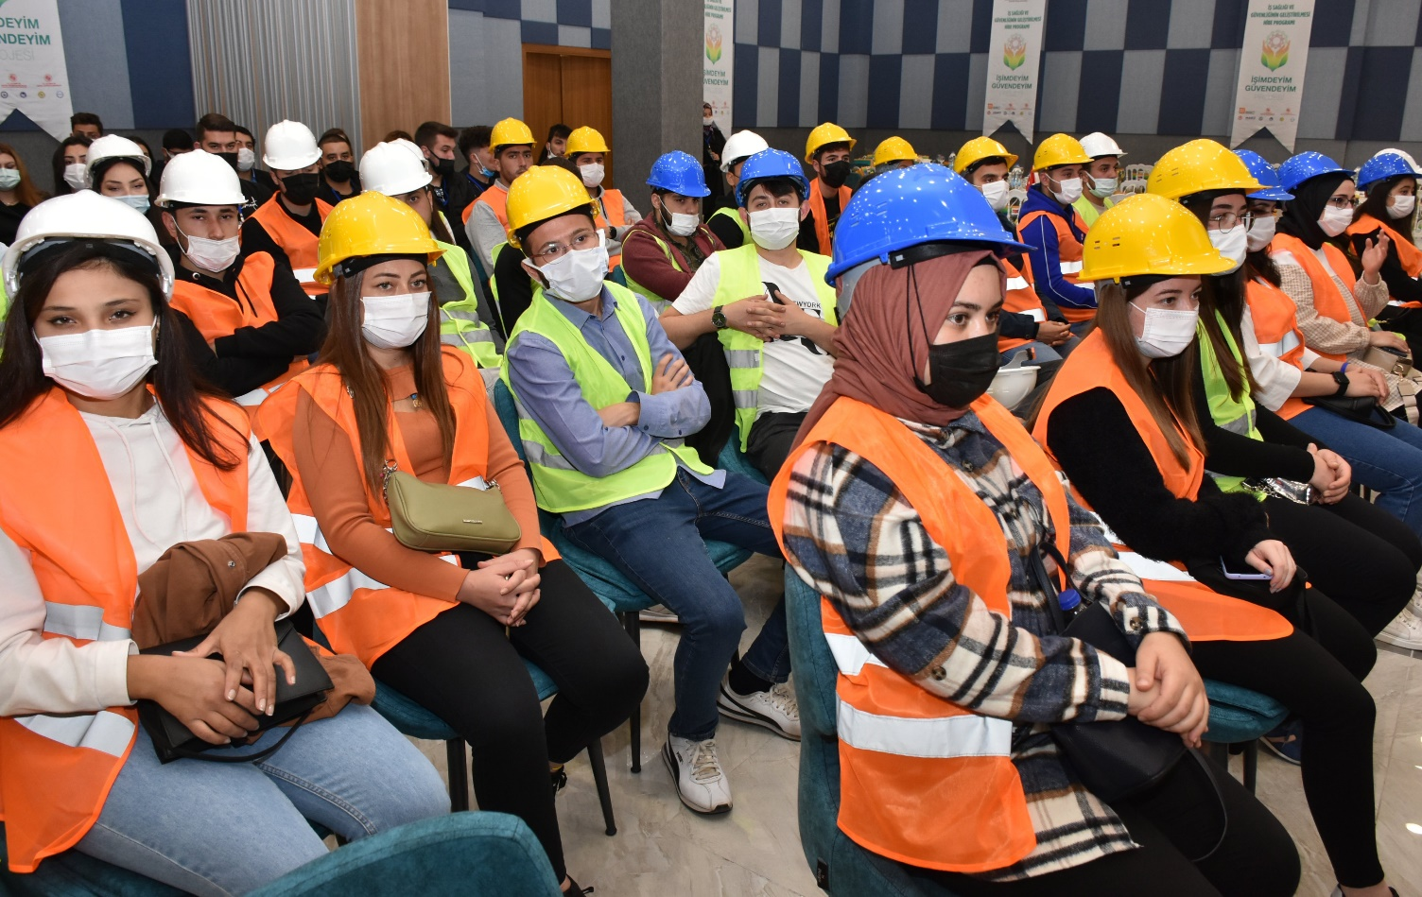
TTO’da Devam Eden Projeler
  İşimdeyim Güvendeyim
  Çalışma ve Sosyal Güvenlik
  Bakanlığı
  3 milyon lira

Slide 26

TTO’da Devam Eden Projeler
  Salda Gölü Çevresinde Turizm Altyapısının Geliştirilmesine Akademik Bakış: Uygulama Otel Projesi
  8 milyon lira
  Batı Akdeniz Kalkınma Ajansı

Slide 27
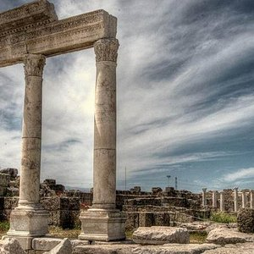
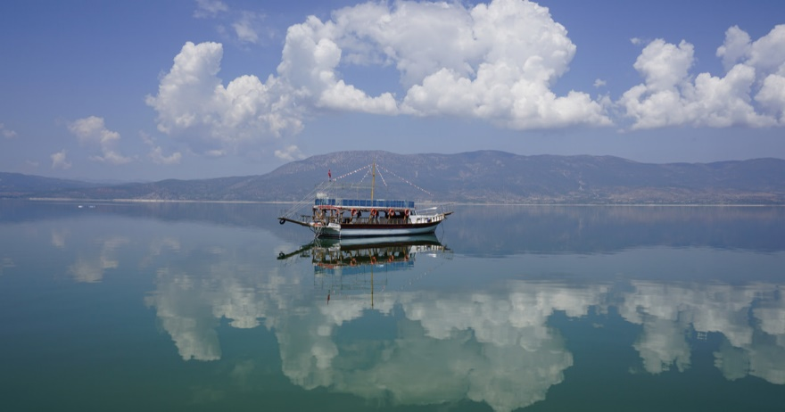
TTO’da Devam Eden Projeler
  Burdur İli Ekoturizminde Yeni Rota: Arkeolojik, Kültürel ve Doğal Mirasın Keşfi
  Cumhurbaşkanlığı İletişim Başkanlığı
  750 bin lira

Slide 28

Bilginin uygulamaya
dönüşümünde
çözüm ortağınız
@makuttoas
tto.mehmetakif.edu.tr

